Slide 1

Luyện từ và câu
ĐẠI TỪ XƯNG HÔ
(Trang 105-106)

Slide 2
Mục
tiêu
Nắm được khái niệm đại từ xưng hô.
1
Nhận biết được đại từ xưng hô trong đoạn văn, chọn được đại từ xưng hô thích hợp điền vào chỗ trống.
2

Slide 3
Khởi động

Slide 4



GẤU TRÚC TÌM BẠN

Slide 5
Vì ham ăn nên gấu ta lạc mất các bạn rồi. Nào chúng ta hãy giúp gấu tìm lại các bạn nhé!
BẮT ĐẦU

Slide 6
Đại từ là gì?
Đại từ là từ dùng để xưng hô hay để thay thế danh từ, động từ, tính từ (hoặc cụm danh từ, cụm động từ, cụm tính từ) trong câu.

Slide 7
Em hãy dùng đại từ thích hợp để thay thế các từ ngữ bị lặp lại trong đoạn sau:
Mặt trời vừa ló dạng, những chú chim đã bừng tỉnh sau một đêm ngủ say. Những chú chim rẩy bộ lông lấm tấm sương rồi cất tiếng hót véo von. Em rất thích bản nhạc đầu ngày của những chú chim.

Slide 8
Tìm các đại từ được dùng trong đoạn văn sau:
Ngày nọ, một cô bé 11 tuổi hỏi cha mình :
- Cha sẽ tặng gì cho con vào lần sinh nhật thứ 15 của con?
Người cha nhìn vẻ mặt đang háo hức của con mình và trả lời:
- Vẫn còn lâu lắm mà con yêu!
Cô bé tỏ vẻ buồn bã khi nghe câu trả lời của cha.

Slide 9
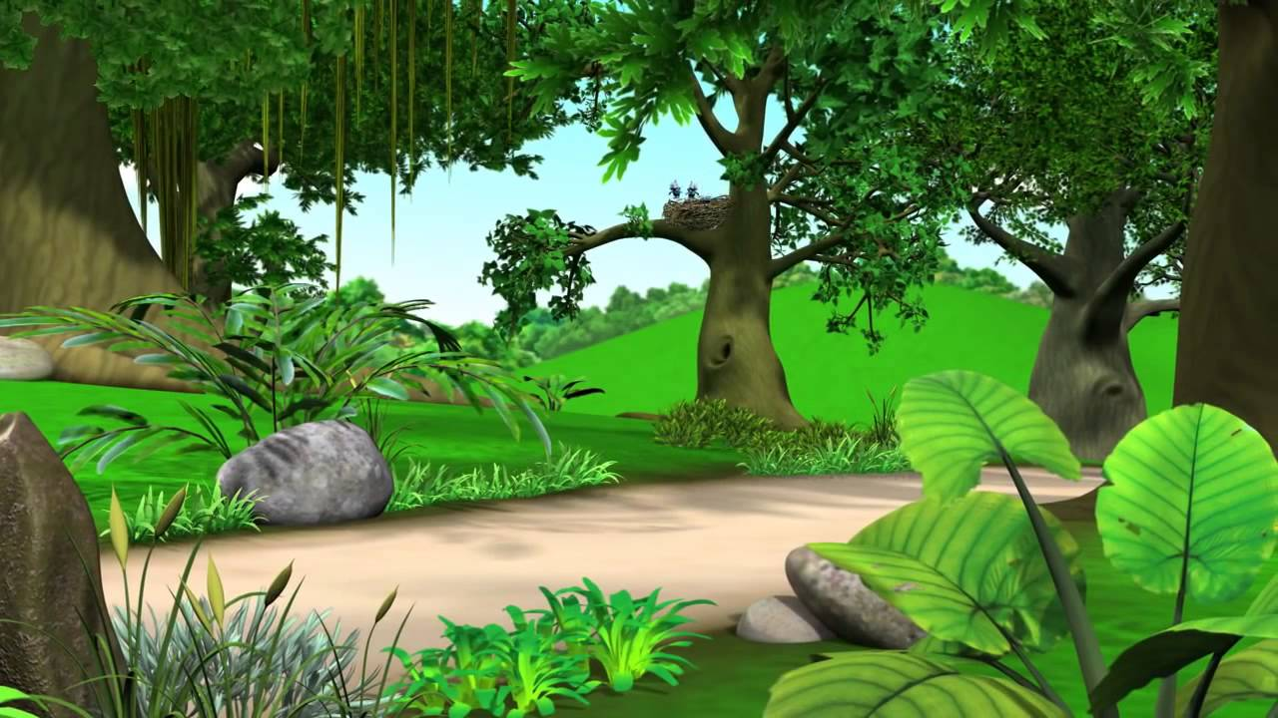


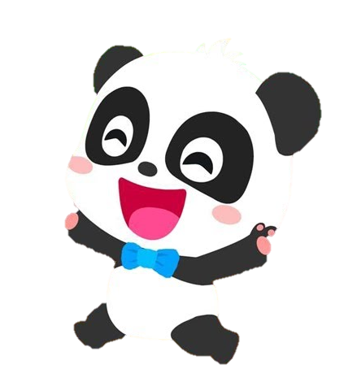

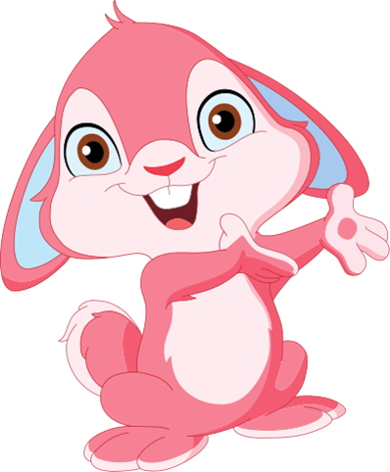
Yeah!!! Tớ tìm được các cậu rồi!

Slide 10
Khám phá

Slide 11
Đọc đoạn văn sau và cho biết, trong những từ được in đậm:
1. Những từ nào chỉ người nói?
2. Những từ nào chỉ người nghe?
3. Những từ nào chỉ người hay vật được nhắc tới?

Slide 12
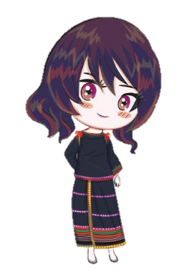
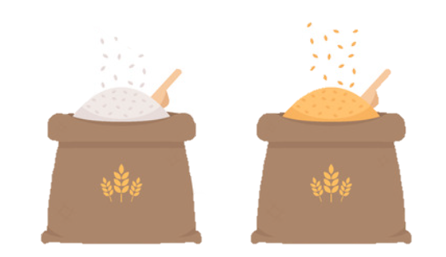
Ngày xưa có cô Hơ Bia đẹp nhưng rất lười, lại không biết yêu quý cơm gạo. Một hôm, Hơ Bia ăn cơm để cơm đổ vãi lung tung. Thấy vậy, cơm hỏi :
- Chị đẹp là nhờ cơm gạo, sao chị khinh rẻ chúng tôi thế ?
Hơ Bia giận dữ :
- Ta đẹp là do công cha công mẹ, chứ đâu nhờ các ngươi.
Nghe nói vậy, thóc gạo tức giận lắm. Đêm khuya,
chúng rủ nhau bỏ cả vào rừng.
Theo Truyện cổ Ê-đê

Slide 13

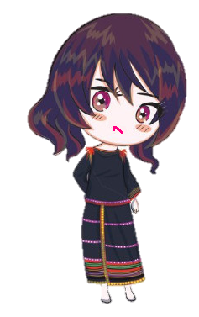
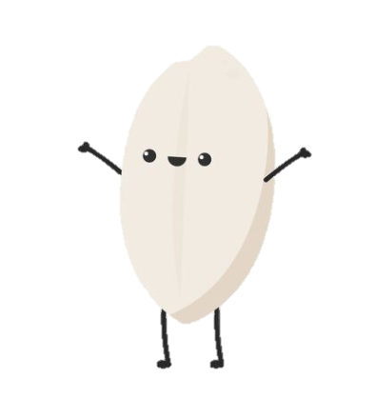
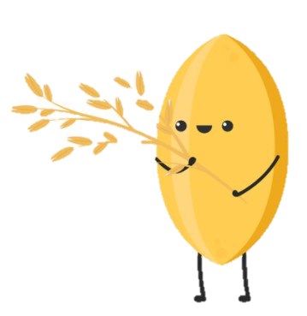
Chị đẹp là nhờ cơm gạo, sao chị khinh rẻ chúng tôi thế?
- Người nói: chúng tôi
- Người nghe: chị

Slide 14

Ta đẹp là do công cha công mẹ, chứ đâu nhờ các ngươi.
- Người nói: ta
- Người nghe: các ngươi

Slide 15

Nghe nói vậy, thóc gạo tức giận lắm. Đêm khuya, chúng rủ nhau bỏ cả vào rừng.
- Vật được câu chuyện nhắc tới: chúng

Slide 16


Theo em, cách xưng hô
của mỗi nhân vật ở đoạn văn trên thể hiện thái độ của người nói như
thế nào?
- Cách xưng hô của cơm: tự trọng, lịch sự với người đối thoại.
- Cách xưng hô của Hơ Bia: kiêu căng, thô lỗ, coi thường người đối thoại.

Slide 17
Tìm những từ em vẫn dùng để xưng hô với:
Thầy, cô
Bố, mẹ
Anh, chị, em
Bạn bè

Slide 18
Đối tượng | Gọi | Tự xưng
Thầy, cô
Bố, mẹ
Anh, chị
Em
Bạn bè
Thầy, cô
Em, con
Bố, ba, cha, mẹ, u, má,…
Con
Anh, chị
Em
Em
Anh (chị)
Bạn, cậu, đằng ấy,…
Tôi, tớ, mình,…

Slide 19

Ghi nhớ
1. Đại từ xưng hô là từ được người nói dùng để tự chỉ mình hay chỉ người khác khi giao tiếp: tôi, chúng tôi; mày, chúng mày; nó, chúng nó…
2. Bên cạnh các từ nói trên, người Việt Nam còn dùng nhiều danh từ chỉ người làm đại từ xưng hô để thể hiện thứ bậc, tuổi tác, giới tính: ông, bà, anh, chị, em, cháu, thầy, bạn…
3. Khi xưng hô, cần chú ý chọn từ cho lịch sự, thể hiện đúng mối quan hệ giữa mình với người nghe và người được nhắc tới.

Slide 20
Luyện tập

Slide 21
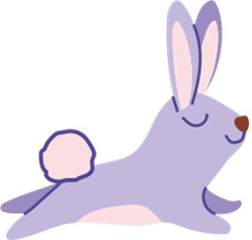

1
Tìm các đại từ xưng hô và nhận xét về thái độ, tình cảm của nhân vật khi dùng mỗi đại từ trong đoạn văn sau:
Trời mùa thu mát mẻ. Trên bờ sông, một con rùa đang cố sức tập chạy. Một con thỏ thấy thế liền mỉa mai:
- Đã gọi là chậm như rùa mà cũng đòi tập chạy à !
Rùa đáp:
- Anh đừng giễu tôi ! Anh với tôi thử chạy thi coi ai hơn !
Thỏ ngạc nhiên:
- Rùa mà dám chạy thi với thỏ sao ? Ta chấp chú em một nửa đường đó.

Slide 22
- Thỏ xưng là ta, gọi rùa là chú em:
thể hiện thái độ kiêu căng, coi thường rùa.
- Rùa xưng là tôi, gọi thỏ là anh:
thể hiện thái độ tự trọng, lịch sự với thỏ.

Slide 23


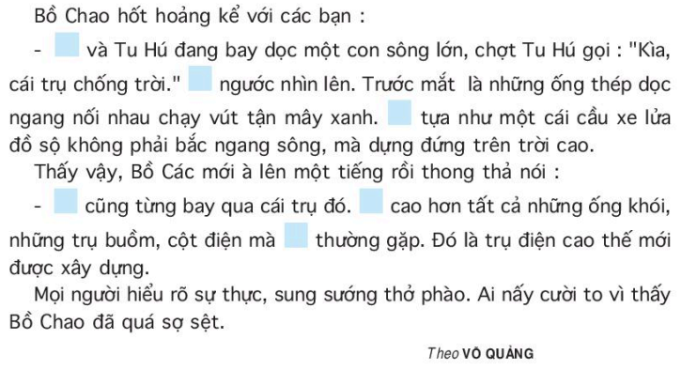
2/ Chọn các đại từ xưng hô: tôi, nó, chúng ta thích hợp với mỗi chỗ trống:

Slide 24
2
Chọn các đại từ xưng hô tôi, nó, chúng ta thích hợp với mỗi chỗ trống:
Bồ Chao hốt hoảng kể với các bạn:
- ……….. và Tu Hú đang bay dọc một con sông lớn, chợt Tu Hú gọi: “Kìa, cái trụ chống trời.” …………… ngước nhìn lên. Trước mắt là những ống thép dọc ngang nối nhau chạy vút tận mây xanh. …… tựa như một cái cầu xe lửa đồ sộ không phải bắt ngang sông, mà dựng đứng trên trời cao.
Tôi
Tôi
Nó

Slide 25
2
Chọn các đại từ xưng hô tôi, nó, chúng ta thích hợp với mỗi chỗ trống:
Thấy vậy, Bồ Các mới à lên một tiếng rồi thong thả nói:
- ………… cũng từng bay qua cái trụ đó. ………… cao hơn tất cả những ống khói, cột điện mà ……………………… thường gặp. Đó là trụ điện cao thế mới được xây dựng.
Mọi người hiểu rõ sự thật, sung sướng thở phào. Ai nấy cười to vì thấy Bồ Chao đã quá sợ sệt.
Tôi
Nó
chúng ta

Slide 26
Củng cố

Slide 27
Đại từ xưng hô là gì?
Đại từ xưng hô là từ được người nói dùng để tự chỉ mình hay chỉ người khác khi giao tiếp: tôi, chúng tôi; mày, chúng mày; nó, chúng nó…

Slide 28
Khi sử dụng đại từ xưng hô ta cần lưu ý điều gì?
Khi xưng hô, cần chú ý chọn từ cho lịch sự, thể hiện đúng mối quan hệ giữa mình với người nghe và người được nhắc tới.

Slide 29




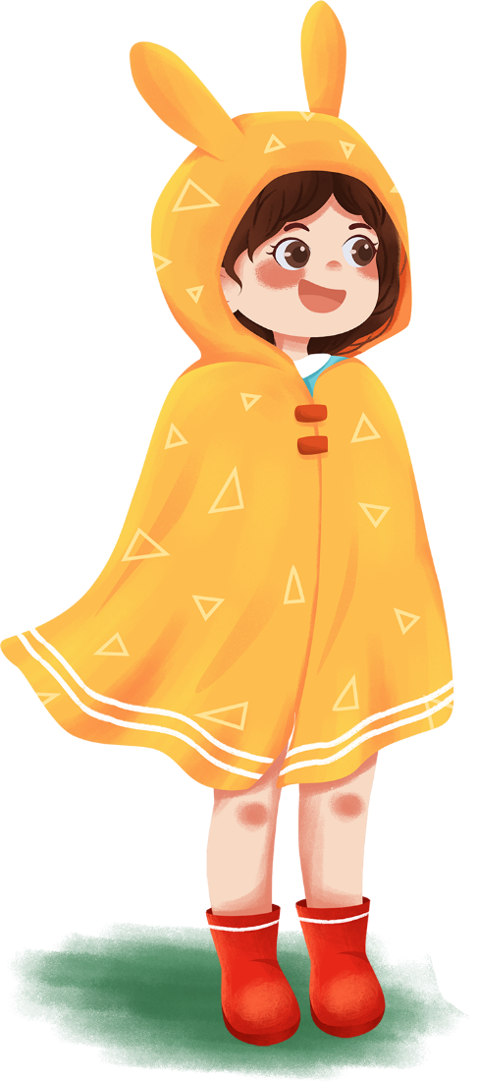


Thank you!

